Slide 1
Koncepce společenské odpovědnosti (CSR)
Městský úřad Žďár nad Sázavou
12.9.2019, Jihlava
Název projetu: Hodnoty, odpovědnost, etika a rozvoj zaměstnanců MěÚ Žďár nad Sázavou

Slide 2
CSR obecně
Společenská odpovědnost organizací (Corporate Social Responsibility – CSR) představuje dobrovolný závazek organizace zohledňovat při svém rozhodování a každodenních činnostech potřeby svých zákazníků, dodavatelů, zaměstnanců a dalších aktérů, jichž se její činnost dotýká, ať již přímo či nepřímo.
Důležitou součástí je také snaha organizace minimalizovat negativní dopady její činnosti na životní prostředí. CSR je proto nutné vnímat jako průřezovou problematiku, která se dotýká širokého spektra aspektů – ekonomického, sociálního i environmentálního.
CSR má dobrovolný charakter a zahrnuje ty činnosti, které organizace realizuje nad rámec zákonných povinností, ať již ve vztahu ke svým zaměstnancům, nebo ke společnosti a životnímu prostředí.
Smyslem CSR je přispívat k udržitelnému rozvoji celé společnosti.

Slide 3
Proč CSR na MěÚ Žďár nad Sázavou?
MěÚ od roku 2010 systematicky a kontinuálně pracuje na svém rozvoji.
V rámci tohoto rozvoje se snaží uplatňovat principy/hodnoty, které si v počátcích vydefinoval. Jsou jimi například ODPOVĚDNOST, ATMOSFÉRA DŮVĚRY, OTEVŘENÁ KOMUNIKACE, PARTICIPACE ZAMĚSTNANCŮ atd.
Na těchto principech byly vytvořeny a implementovány mnohé metody a postupy rozvoje, byla vytvořena například Strategie řízení lidských zdrojů, Metodika prozákaznické orientace, Etický kodex, implementovány například zpětnovazebné mechanismy, sebehodnocení organizace v rámci metody CAF a to vše provázáno v rámci Procesního modelu.
Implementace principů Společenské odpovědnosti byla dalším chybějícím článkem uplatňujícím výše uvedené hodnoty.

Slide 4
Smysl/cíl implementace CSR
MěÚ jako společensky odpovědná organizace, umožňující zaměstnancům nad rámec jejich pracovních povinností podílet se na směřování a fungování úřadu.
MěÚ jako nositel dobré praxe nejen pro své zaměstnance, ale i občany a další organizace a firmy ve městě/širší komunitě.

Slide 5
Postup implementace CSR na úřadě
V rámci projektu Hodnoty, odpovědnost, etika a rozvoj zaměstnanců podporovaného Operačním programem zaměstnanost byla od května 2018 v rámci klíčové aktivity 01 koncepce CSR implementována, a to v rámci níže uvedených fází:
představení principů a postupů koncepce CSR, a to všem zainteresovaným osobám (zaměstnanci MěÚ a zastupitelé města);
sestavení týmu pro Společenskou odpovědnost (CSR tým) složeného se zaměstnanců napříč MěÚ, vč. zastoupení stávajících týmů (proklientsky zaměřeného I + E týmu a CAF týmu) a vedoucích odborů a oddělení;
10 workshopů CSR týmu na jejichž základě vznikla dlouhodobá strategie (environmentální, ekonomická a sociální) vycházející ze zhodnocení stávajícího stavu, která se dále stane součástí procesního modelu v rámci strategického řízení organizace;
prezentace výstupů a pojetí CSR v rámci MěÚ Žďár nad Sázavou všem zainteresovaným osobám (zaměstnanci MěÚ a zastupitelé města) + veřejnost.

Slide 6
Podmínky úspěšné implementace
„Dobrá zkušenost/praxe“ - CSR tým je již čtvrtým týmem fungujícím na MěÚ…v týmech je zapojeno více než 50 zaměstnanců vč. vedoucích odborů a oddělení – leadership.
Dobrovolnost – práce v týmech je čistě na rozhodnutí zaměstnanců (kdokoliv může kdykoliv do týmu vstoupit nebo z týmu odejít).
Otevřená komunikace a atmosféra důvěry – v rámci týmů se nikdo z členů nebojí vyjádřit svůj názor (absence negativní zkušenosti s tím, že by se toto otočilo vůči zaměstnanci/zaměstnancům).
Odpovědnost – zaměstnanci cítí odpovědnost nejen vůči klientům, kolegům a dalším subjektům, ale i vůči tomu, že organizace je TAKOVOU jakou ji ONI VYTVÁŘEJÍ…

Slide 7
Tři oblasti, na které jsme se v rámci CSR zaměřili
Životní prostředí
Finance
Sociální oblast

Slide 8
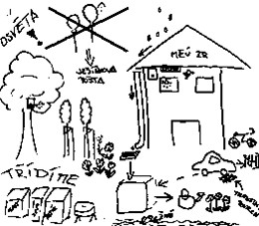
Poslání společenské odpovědnosti MěÚ Žďár n. S.
Chceme směřovat k trvale udržitelnému rozvoji v oblastech:
hospodaření s vodou a energií;
řešení otázek kvality ovzduší;
péče o zeleň;
podpora obnovy krajinných struktur a ochrany zemědělského půdního fondu;
hospodaření v lesích;
předcházení vzniku odpadů a nakládání s nimi;
osvěta, vzdělávání a environmentální výchova.

Slide 9
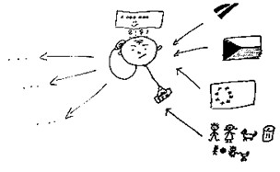
Poslání společenské odpovědnosti MěÚ Žďár n. S.
Chceme efektivně využívat finanční prostředky vč. možností získání dotací na smysluplné akce pro rozvoj organizace i celého města.

Slide 10
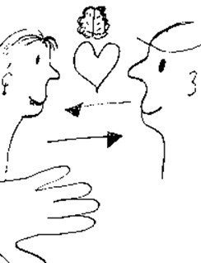
Poslání společenské odpovědnosti MěÚ Žďár n. S. v sociální oblasti
Chceme být sociálně vstřícný úřad, respektující potřeby klientů a zaměstnanců.
Ve vztahu ke klientům chceme budovat a posilovat:
informovanost (vč. sociálního portálu);
prosociální aktivity organizace;
podporu mezigeneračního soužití;
a iniciovat:
řešení otázky potřebnosti bydlení pro všechny skupiny obyvatel;
vznik chybějících sociálně-zdravotních služeb.
Ve vztahu k zaměstnancům chceme usilovat o:
respektování potřeb zaměstnanců;
bezpečnost zaměstnanců;
pokračování vzdělávání zaměstnanců;
ochranu soukromí zaměstnanců.

Slide 11
Kvantitativní ukazatele, silné stránky a příležitosti pro rozvoj
V rámci všech tří perspektiv byly CSR týmem definovány silné stránky, příležitosti k rozvoji a kvantitativní ukazatele vypovídající o současném „stavu“ společenské odpovědnosti organizace. Vše výše jmenované bude trvale součástí Koncepce společenské odpovědnosti MěÚ a bude vždy jednou ročně aktualizováno včetně doplnění aktuálních hodnot.

Slide 12
STRATEGICKÉ CÍLE SPOLEČENSKÉ ODPOVĚDNOSTI 2019-2020
Pro období 2019-2020 bylo na základě diskuze v rámci CSR týmu a zhodnocení současného stavu specifikováno 9 strategických cílů, v rámci kterých tým definoval nejen stakeholdery jakožto konkrétní zainteresované strany v rámci jednotlivých cílů, ale také dílčí aktivity vedoucí k jejich naplnění a indikátory, které budou v budoucnu sledovány a na základě kterých bude vyhodnocován význam pro společenskou odpovědnost (indikátory jsou nadefinovány tam, kde je to v rámci charakteru cíle možné – výsledky naplnění cíle lze kvantifikovat).
Koncepce tak bude stále živým, pravidelně aktualizovaným dokumentem, v rámci kterého bude moci organizace nejen sledovat naplňování jednotlivých cílů, ale kde bude moci cíle dle nastaveného procesu doplňovat. Společenská odpovědnost se tak stane stejně jako dříve nastavené procesy stabilní součástí úřadu.

Slide 13
STRATEGICKÉ CÍLE SPOLEČENSKÉ ODPOVĚDNOSTI 2019-2020 - ŽP
Cíl I. Eliminace vzniku odpadu, popřípadě snížení množství SKO na akcích města potažmo akcích ve městě
Cíl I. a Eliminace vzniku odpadů, koncept vratných kelímků
Cíl I. b Snížení množství SKO, koncept třídění
Cíl II. Snížení spotřeby papíru a nastavení systému jeho druhotného využití, nastavení efektivního systému tisku
Cíl III. Systém využití dešťové vody
Cíl IV. Využití recyklovaných materiálů
Cíl V. Implementace opatření z Adaptace sídel na změny klimatu
Cíl VI. Bezpečnost a ochrana zaměstnanců (ochranné pomůcky, očkování, bezpečnostně signalizační prvky v exponovaných kancelářích)
Cíl VII. Podpora zaměstnanosti pro na trhu znevýhodněné skupiny
Cíl VIII. Věrnostní programy pro zaměstnance
Cíl IX. Program bezplatné dárcovství krve

Slide 14
Příklad - strategický cíl č. III Systém využití dešťové vody
Stakeholdeři
zastupitelé města
zaměstnanci MěÚ
projektanti
v budoucnu zástupci příspěvkových organizaci, dalších organizací a firem ve městě a majitelé budov

Slide 15
Příklad - strategický cíl č. III Systém využití dešťové vody
Aktivity/opatření
Jímání srážkové vody ze stávajících budov města
B) Jímání srážkové vody ze stávajících parkovišť (centrální parkoviště atd.) popř. ulic umístěných nad zelenými plochami
C) Vytvoření mělkých nádrží v zelených plochách (napájené dešťovkou), malého „mokřadu či tůně“, otevření vodoteče
D) Pořízení sudů na dešťovou vodu pro občany města (Fond Vysočiny, 2020)

Slide 16
Příklad - strategický cíl č. III Systém využití dešťové vody v rámci MěÚ
V rámci diskuze nad jednotlivými cíli byly CSR zpracovány dílčí dokumenty a to s ohledem na všechny perspektivy společenské odpovědnosti. Viz například…

Slide 17
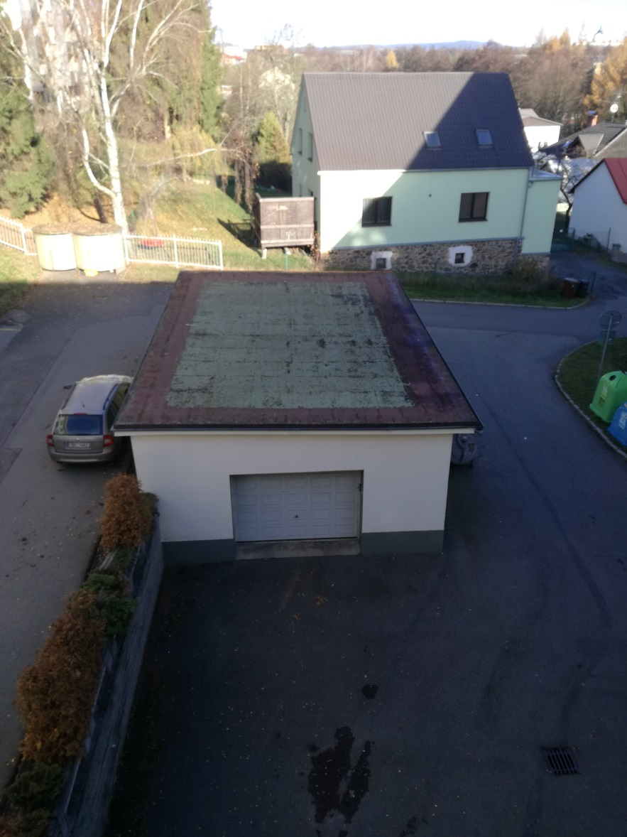
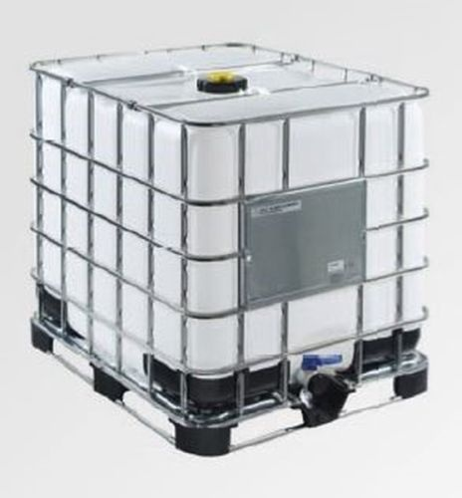
„Začátečníci“
- jímání ze střechy myčky aut
- umístění nádrže pod okap – běžná nádrž na paletě na 1.000 l
- cena 1.500 – 3.000 Kč
- množství prodejců:
https://www.abstore.cz/nadrze-na-kapaliny?utm_source=sklik&utm_medium=cpc&utm_campaign=2_SEA-Uskladneni-kapalin&utm_content=Nadrze-na-vodu3&utm_term=n%c3%a1dr%c5%bee+na+vodu

Slide 18
 | mm/m² | úhrn ze střechy
Deštík | 3 mm | 228 l
Pěkný déšť | 8 mm | 608 l
Úhrn srážek za září | 78 mm | 5.928 l
Úhrn srážek za 3.-10. měsíc 2017 | 519 mm | 39.444 l | 3.743 Kč
Plocha střechy: 76 m²
Vodné a stočné: 94,9 Kč / m³

Slide 19
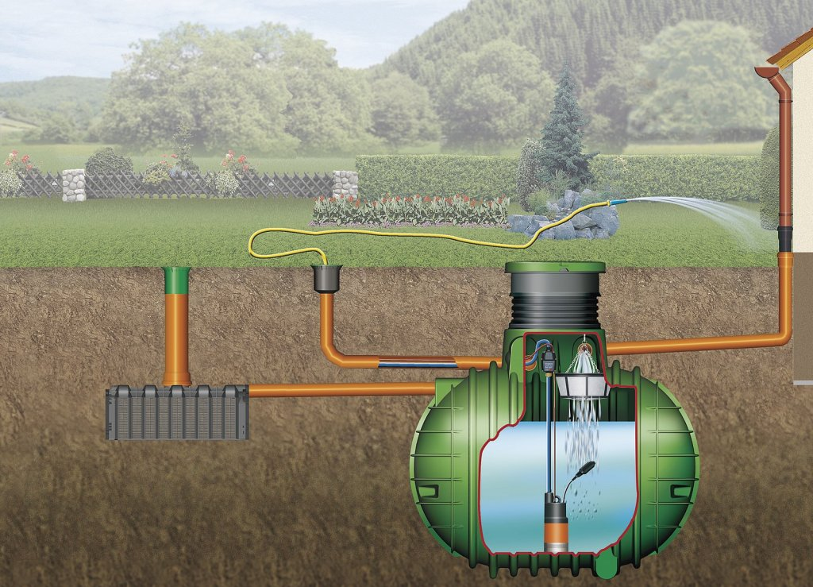
„Pokročilí“
- jímání ze střechy úřadu
- umístění nádrže pod zem
- aktuální dotace pouze pro rodinné a bytové domy (Dešťovka) – vývoj a možná změna
- ceny podle velikosti a výrobce: např. : 9 m ³ za 36 179 Kč s DPH
https://biowashop.cz/15-plastove-jimky-hranate-samonosne

Slide 20
 | mm/m² | úhrn ze střechy
Deštík | 3 mm | 2.538 l
Pěkný déšť | 8 mm | 6.768 l
Úhrn srážek za září | 78 mm | 65.988 l
Úhrn srážek za 3.-10. měsíc 2017 | 519 mm | 439.074 l | 41.668 Kč
Plocha střechy: 846 m²
Vodné a stočné: 94,9 Kč / m³

Slide 21
Využití vody
Z malé nádrže: zalévání květin v kancelářích a před úřadem…
Z velké nádrže: zalévání stromů (nové výsadby), betonových květináčů, skrápění silnic…

Slide 22
Závěrem
Návratnost investice u malé i velké (podzemní) nádrže je, i během srážkově podprůměrného období, do jednoho až dvou roků.

Slide 23
Strategie zapojení širší komunity
V rámci jednotlivých cílů výše byly identifikování tzv. stakeholdeři tedy subjekty určitým způsobem v rámci konkrétních cílů zainteresováné. Obecně lze schéma rozvoje společenské odpovědnosti definovat jako postupné zapojování organizací a firem, a to buďto v rámci konkrétních cílů nebo v obecné rovině v rámci inspirace či přenosu dobré praxe.
CSR tým ⇒ zaměstnanci MěÚ a představitelé města ⇒ příspěvkové organizace ⇒ ostatní organizace ve městě (neziskovky apod.)⇒firmy
Druhou variantou je méně formální (a také mnohem užší) zapojení, a to skrze jednotlivé zaměstnance úřadu.
členové CSR týmu ⇒ zaměstnanci MěÚ ⇒ rodinní příslušníci zaměstnanců ⇒ širší okruh přátel a známých

Slide 24
Zásobník nápadů/námětů
A) další předcházení vzniku odpadů – „přines si svůj hrnek, dík, že netvoříš odpad:)“
B) akce Zpomal módu – SWAPU = SMĚŇUJ
C) akce Burza knih
D) úklid krytu a zvážení jeho využití
E) květiny pro úřad (v rámci vnitřních prostor MěÚ)
F) osazení truhlíků na dvorech za úřadem
G) další opatření v rámci jímání dešťové vody – voda ze střechy MěÚ
H) pořízení látkových sáčků pro opakované použití (na potraviny a ovoce+ zeleninu) pro občany města (Fond Vysočiny, 2020?)
I) pořízení sudů na dešťovou vodu pro občany města (Fond Vysočiny, 2020?)
J) den práce úředníků v rámci veřejného prostoru (v rámci environmentální či prosociální oblasti)

Slide 25
Děkuji za pozornost.
Za CSR tým:
Jaroslav Doubek
odbor ŽP
MěÚ Žďár nad Sázavou

